Slide 1
AI DEBATE ARENA
项目报告
AI 智能体开发专项赛
AI辩论场
一套将标准竞技辩论赛制与多智能体工作流深度融合的系统 让思辨训练可被观测、论据可被验证、过程可被复盘
学校：江门市第一中学 | 选手：林湘岩、湛昊轩、梁志聪
AI辩论场

Slide 2
AI DEBATE ARENA
AI辩论场 · 项目报告
CONTENTS
本报告结构
第一幕 · 为什么做
项目缘起、问题定义、初始产品方向
第三幕 · 怎么做的
开发历程、三阶段工程推进、
中后期的辩论社交流、难点与测试
第二幕 · 做了什么
产品概览、系统架构、多智能体、工作流与防幻觉、人机协同
第四幕 · 成果与展望
访谈驱动的迭代、能力总览、反思与后续方向
AI辩论场

Slide 3
AI DEBATE ARENA
第一幕 · 为什么做
项目缘起
从一场对话，到一套赛制
大模型对话产品已经十分普及，但绝大多数仍停留在「你问我答」的线性交互上。对于需要结构化思辨、多轮攻防、可验证论据的辩论训练场景，简单的聊天界面既无法还原正式辩论赛的节奏，也难以让使用者判断 AI 发言是否站得住脚。
我们选择辩论作为切入点，并非因为这是一个热门题材，而是因为辩论本身就是一种被验证过的思维训练方法：它要求参与者在有限时间内组织论点、回应反驳、引用可核查的事实，并在裁判框架下接受评判。将这些要求映射到 AI 智能体系统上，天然需要工作流编排、多角色协同、输出校验——这正是 AI 智能体开发专项赛所倡导的工程范式。
AI辩论场的目标，是成为一套可以真正用于课堂思辨训练、赛事备赛演练和智能体能力展示的完整系统，而非又一个通用聊天 Demo。
AI辩论场

Slide 4
AI DEBATE ARENA
第一幕 · 问题定义
问题定义
我们要解决的三件事
结构化赛制缺失 — 现有 AI 产品大多以单轮问答或自由对话为主，缺乏立论、驳论、质询、自由辩论、总结陈词等正式环节的状态切换与限时约束。
论据不可验证 — 大模型倾向于生成看似权威但无法溯源的表述——「研究表明」「数据显示」背后往往没有真实来源，会严重误导训练。
多智能体过程不可观测 — 策略规划、队内讨论、事实核查等内部步骤通常对用户不可见，评委和开发者无法判断系统是否真正在执行智能决策。
AI辩论场

Slide 5
AI DEBATE ARENA
第一幕 · 方向确立
方向确立
先搭系统，再用真实用户校准
项目早期，我们根据赛制规范与智能体工程经验，先确立三个产品方向：还原标准 4v4 赛制流程、建立可验证的论据体系、支持人机协同而非替代人类思考。这一阶段以文献调研、赛制拆解和技术原型验证为主，尚未与辩论社同学进行深度交流。
随着工作流与赛制引擎逐步跑通，系统进入工程化阶段后，我们带着可演示的版本走进辩论社，请真实辩手体验、批评、追问——他们的反馈成为后续迭代最直接的输入（详见第三幕后段）。
早期假设记录（可选填写 80–150 字）
【例如：我们最初假设辩手最需要的是「AI 代写完整发言」；后续访谈证明这一假设并不成立。】
AI辩论场

Slide 6
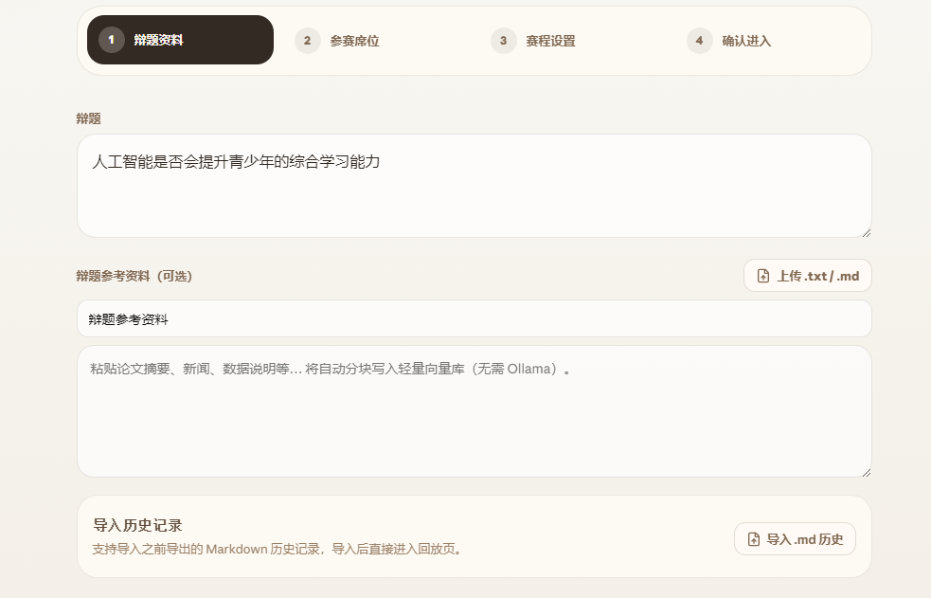
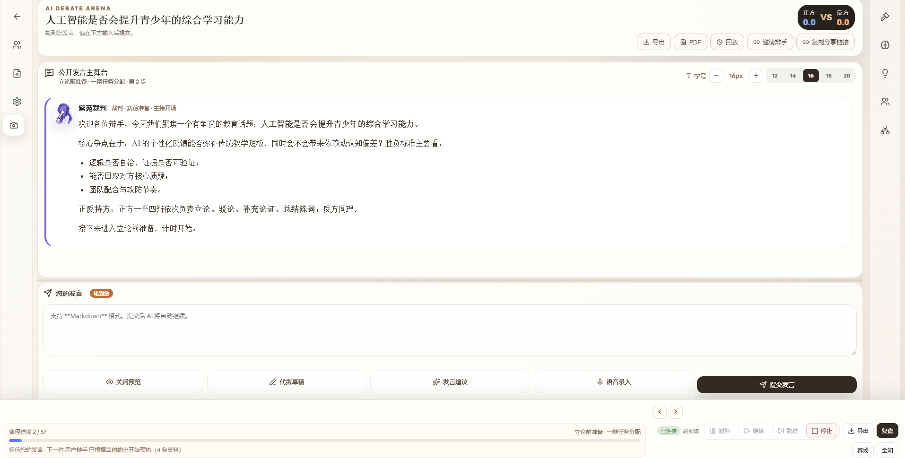
AI DEBATE ARENA
第二幕 · 系统与能力
产品概览
一套完整的辩论智能体系统
AI辩论场由 FastAPI 后端、React 前端和 LangGraph 工作流引擎构成，支持全 AI 对辩、人机混合、联机多人同房间三种模式。三栏布局分别承载赛程控制、角色舞台与发言流、AI 教练建议；侧栏可展开工作流脑图实时高亮当前节点。
辩题设置↑
←主要界面
AI辩论场

Slide 7
AI DEBATE ARENA
第二幕 · 系统设计
系统架构
四层技术架构
表现层以 React 19 构建三栏辩论室，WebSocket 流式推送，提供 Web 与 Electron 双端访问。
表现层
React 三栏 · WebSocket · Electron
↓
编排层由 FastAPI + LangGraph StateGraph 驱动九节点循环，YAML 配置 57 步 4v4 赛程。
编排层
FastAPI · LangGraph · 赛程状态机
↓
智能层集成 DeepSeek 双模型路由、RAG 检索、TTS/ASR，按环节动态选模。
智能层
DeepSeek · RAG · TTS/ASR
↓
数据层
数据层MongoDB 持久化、Redis 实时广播；无数据库时自动降级内存模式。
MongoDB · Redis · 向量索引
AI辩论场

Slide 8
AI DEBATE ARENA
第二幕 · 多智能体
多智能体
九个角色，各司其职
系统设计了九个具名智能体：正方四辩与反方四辩，各自承担立论、驳论、盘问、总结陈词等环节；紫苑裁判主持流程并触发判断节点。每个角色拥有独立人设与模型配置，避免「角色串台」。
三个功能型智能体以工作流节点嵌入：资料官执行 RAG 检索绑定论据；策略师规划攻防路线；AI 教练在人机模式下提供反驳切口与追问建议。教练不代写完整发言——这一边界在后续辩论社访谈中获得同学明确确认。
AI辩论场

Slide 9
AI DEBATE ARENA
第二幕 · 工作流
工作流设计
每一轮发言的生命周期
每当一位辩手或裁判需要产出内容时，LangGraph 启动九节点循环：检索论据 → 规划策略 → 判断方向 → 生成发言 → 事实核查 → 发布广播 → 裁判评分 → 推进赛程。前端脑图同步高亮全部 44 个业务节点。
RAG检索
→
策略规划
→
方向判断
→
发言生成
→
事实核查
核查未通过 ↺ 回环重写（≤2次）
发布广播
→
裁判评分
→
环节推进
赤陶圆角框 = 大模型判断/决策节点
AI辩论场

Slide 10
AI DEBATE ARENA
第二幕 · 赛制
赛制引擎
标准 4v4，五十七步
赛制以 YAML 描述，标准模式 57 个赛程段覆盖立论、驳论、盘问、自由辩论、总结陈词与裁判终局。每段指定发言人、限时与阶段，系统自动推进。
工程上加入「裁判流程快路径」：程序性环节直接执行检索或判断后推进，避免演示节奏拖沓；quick_demo 模式 16 步，方便限时展示。
赛程进度条
AI辩论场

Slide 11
AI DEBATE ARENA
第二幕 · 防幻觉
防幻觉工程
让每一条论据都可以被追问
防幻觉贯穿发言前中后：RAG 检索绑定来源 → 生成时约束引用编号 → sanitize_citations 移除未入库标记 → fact_check 回环重写（≤2次）→ 裁判评分幻觉扣分。
发言前
发言中
发言后
RAG检索 · 绑定来源
→
引用校验 · 数字检测
→
fact_check · 回环重写
用户可在主舞台点击引用标记，通过 CitationDetailPanel 查看原文摘录与可靠性评分。
AI辩论场

Slide 12
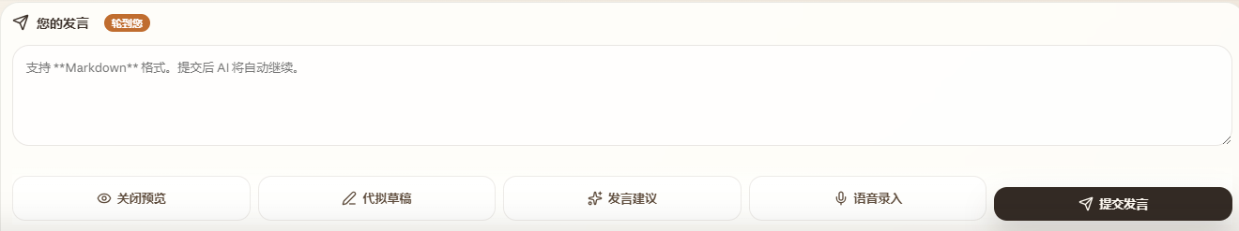
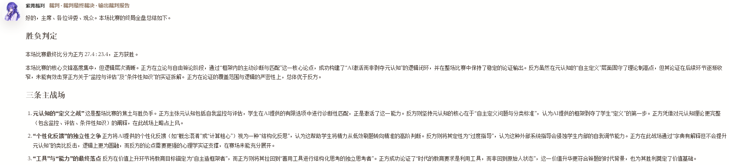
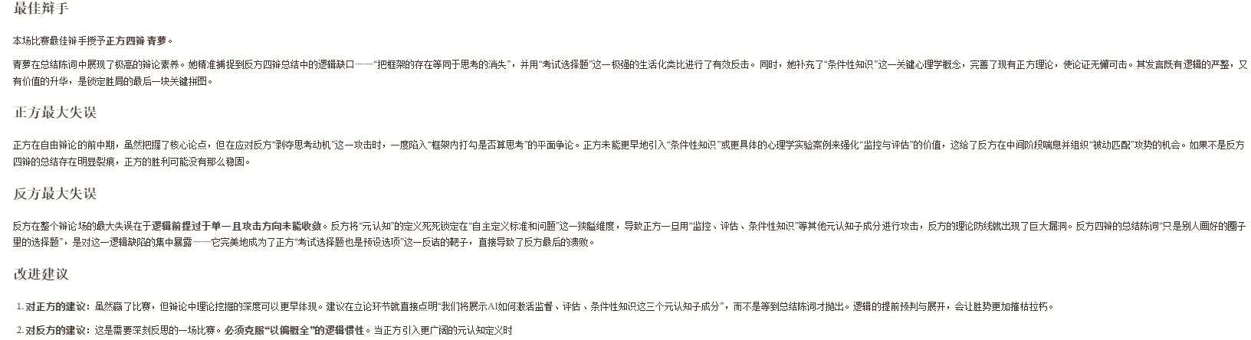
AI DEBATE ARENA
第二幕 · 人机协同
人机协同
【截图 3：观赛视角切换】
AI 辅助思考，而非替代思考
复盘 / 赛场 / 全知
人机混合模式下，AI 教练给出反驳切口与追问方向，且不自动生成完整发言稿。发言草稿辅助生成可编辑草稿供用户修改后提交；录音转写支持口述转文字。三种观赛视角（复盘、赛场、全知）满足多种教学场景。
AI辩论场

Slide 13
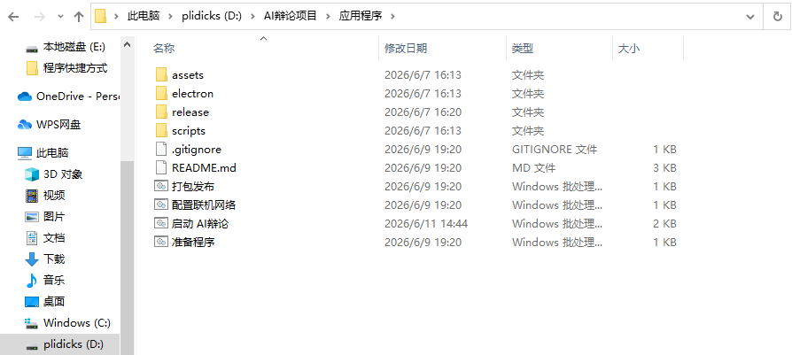
AI DEBATE ARENA
第二幕 · 跨端
多模态与跨端
不止于文字辩论
TTS 独立音色、录音 ASR、摄像头表现评价；Web / Electron / U 盘便携三种交付，支持局域网联机与公网穿透。
一键安装依赖加启动程序
AI辩论场

Slide 14
AI DEBATE ARENA
第三幕 · 开发历程
开发历程
从调研到可交付系统
调研
原型
工作流
工程化
辩论社交流
交付
【待填】
【待填】
【待填】
【待填】
【待填】
【待填】
项目按六个阶段推进。前四个阶段聚焦技术验证与工程化：调研选型 → 界面原型 → LangGraph 工作流 → 防幻觉与质量保障。当系统已能完整跑通 57 步赛制后，我们在中偏后期组织辩论社交流，用真实用户反馈校准产品细节，再进入最终交付与测试完善。
AI辩论场

Slide 15
AI DEBATE ARENA
第三幕 · 阶段一
阶段一 · 调研与原型
选型、拆解赛制、第一个能跑的辩论
【截图 1：早期界面草图/原型】
第一版布局
初期工作以赛制文献调研和技术选型为主：后端 FastAPI（异步 + WebSocket）、前端 React 19 + Vite、编排层 LangGraph（状态图与回环）。第一版原型实现「创建房间 → AI 交替发言 → 显示历史」闭环，验证多角色交替发言可行性。
【截图 2：首次跑通对辩】
控制台或界面记录
同时也暴露了发言质量不稳、无来源引用泛滥、流程推进不可控等问题，为后续工作流改造指明方向。此阶段尚未开展辩论社深度访谈。
AI辩论场

Slide 16
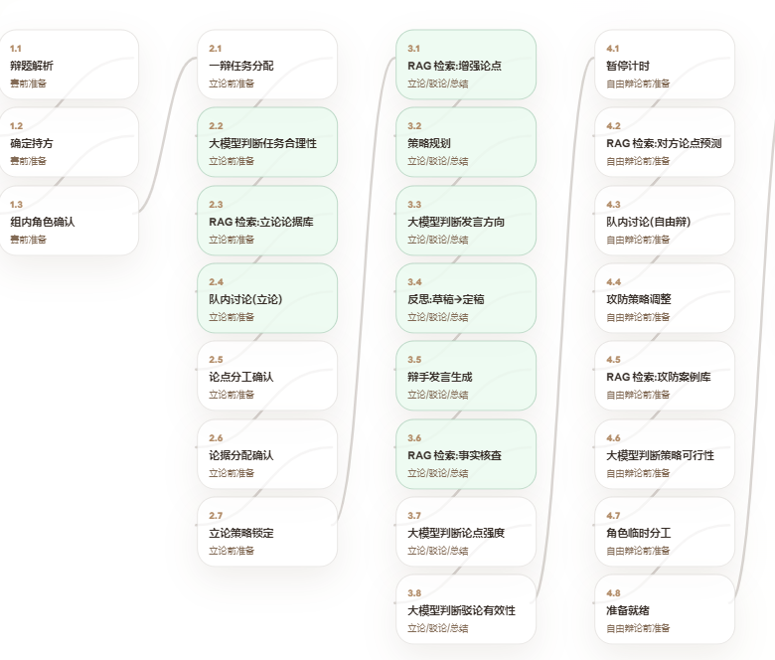
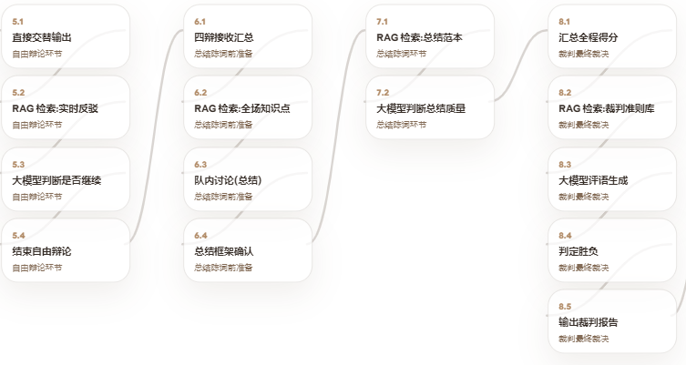
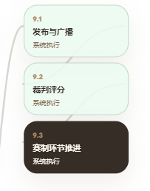
AI DEBATE ARENA
第三幕 · 阶段二
阶段二 · 工作流
使用 LangGraph，让流程可见可控
核心工作是将辩论逻辑重构为 LangGraph StateGraph：debate_graph.py 定义九节点链路，workflow_template() 声明 44 个业务节点，formal_4v4.yaml 配置 57 步赛制。系统从「能说话」升级为「按赛制说话」。
WorkflowMindMap 通过 WebSocket 实时高亮当前节点，评委可直观看到 RAG 检索、策略规划、事实核查的执行过程——这一可观测性成为后续向辩论社同学生演示的重要卖点。
AI辩论场

Slide 17
AI DEBATE ARENA
第三幕 · 阶段三
阶段三 · 工程化
从能跑到跑得稳
工作流跑通后，重心转向工程可靠性：引用校验（sanitize_citations）、启动恢复（recover_auto_runners）、管理后台（/admin）与 Prompt 运行时覆盖。后端 90+ pytest 用例覆盖引用校验、赛程元数据、API 集成与 WebSocket 推送；GitHub Actions 自动 CI。
跨端交付完成 Electron 打包、U 盘一键启动与局域网联机。系统达到可演示、可分发状态后，我们在此阶段末期组织辩论社交流——带着完整版本请辩手实测，而非仅有概念或原型。
AI辩论场

Slide 18
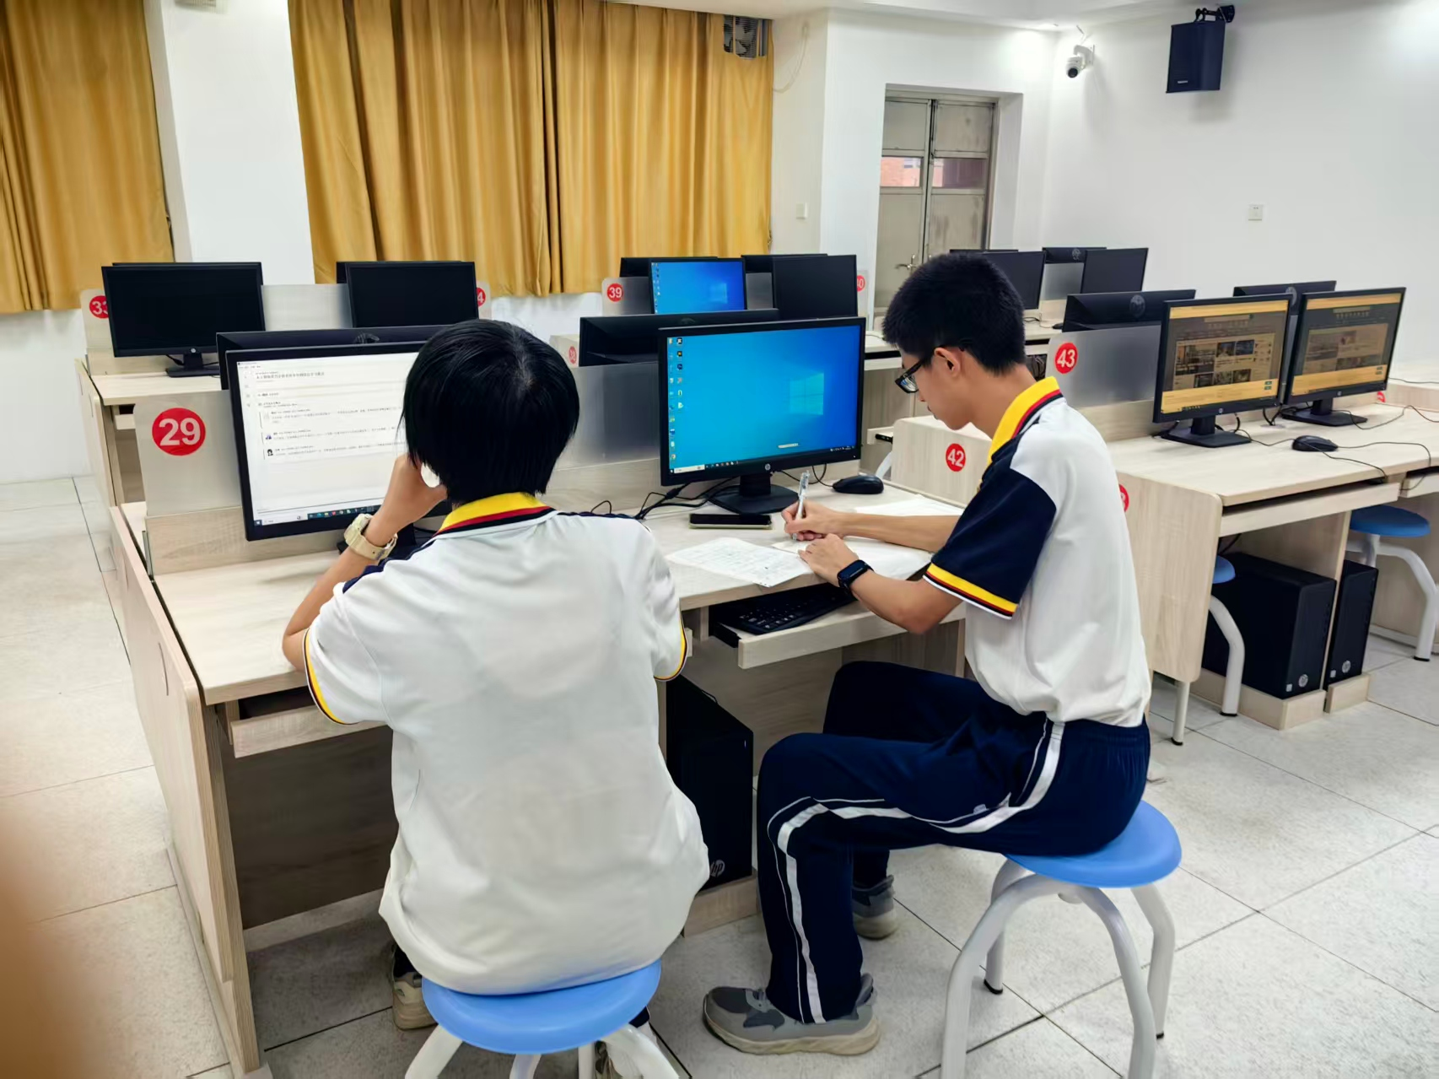
AI DEBATE ARENA
第三幕 · 用户验证
中后期用户验证
带着可运行版本，走进辩论社
工程化阶段 · 对象【待填】· 时间【待填】· 形式【面对面/线上】
访谈引语（请填写 3 条）
【照片 2：同学试用】
【照片 3：反馈记录】
引语一：「【请填写】」
引语二：「【请填写】」
引语三：「【请填写】」
操作截图
便签/问卷
交流纪要（200–400 字）
【赛制还原度、引用可信度、教练边界；现场演示中的问题与建议】
AI辩论场

Slide 19
AI DEBATE ARENA
第三幕 · 需求校准
需求校准
真实用户反馈，校准产品细节
发现一：【环节时间控制不准确】 — 【正式辩论赛的环节节奏感极强，通用 AI 对话无法模拟立论、质询、自由辩的阶段性任务切换。】
发现二：【AI引用材料真实性存疑】 — 【辩手最关心论据是否可溯源，编造数据和虚假引用会严重损害训练价值。】
发现三：【待填标题】 — 【请描述，例如：备赛时需要看到 AI 队内策略讨论，但正式赛场只应展示公开发言。】
综合结论（请填写 60–120 字）
【例如：访谈验证了我们「赛制还原 + 论据可验证」的大方向正确，同时推动我们在教练边界、视角切换、演示节奏三处做了针对性改进。】
AI辩论场

Slide 20
AI DEBATE ARENA
第三幕 · 技术难点
技术难点
三个踩过的坑
模型响应速度不一致 — 分环节模型路由（closing 用 Pro，其余 Flash），裁判程序性环节启用快路径，将单步等待降至可接受范围。
弱网环境消息同步 — Redis PubSub 广播 + WebSocket 断线重连拉取 snapshot；前端本地缓存发言流。
幻觉无法 100% 消除 — 采用「检测 + 回环重写 + 评分惩罚」三层策略，重写上限两次，裁判评分单独扣幻觉风险分。
AI辩论场

Slide 21
AI DEBATE ARENA
第三幕 · 测试部署
测试与部署
评委也可以一键验证
【截图 1：/health 状态】
健康检查返回
复制 .env.example 填写 DEEPSEEK_API_KEY，双击AI辩论项目\应用程序\启动 AI辩论.bat 启动。无需 MongoDB/Redis 即可运行（自动内存模式）。
【截图 2：管理后台】
房间列表与诊断
cd backend && pytest tests -q 执行自动化测试；test-e2e.bat 提供 Playwright 端到端测试。/health 返回存储与 TTS/ASR 状态，/admin 提供房间诊断。
AI辩论场

Slide 22
AI DEBATE ARENA
第四幕 · 访谈改进
访谈驱动改进
同学的话，变成了系统的功能
改进一
【对比图 1：改进前/后】
原话：「【访谈原话·请填写】」
对应改进：【请描述】 · 状态：【已落地/进行中】
功能或界面
改进二
原话：「【访谈原话·请填写】」
对应改进：【请描述】 · 状态：【已落地/进行中】
【对比图 2：改进前/后】
可选
改进三
原话：「【访谈原话·请填写】」
对应改进：【请描述】 · 状态：【已落地/进行中】
AI辩论场

Slide 23
AI DEBATE ARENA
第四幕 · 成果
成果总览
我们交付了什么
AI辩论场是一套可运行、可测试、可分发、可观测的多智能体辩论系统。LangGraph 驱动 44 个业务节点，每轮发言经九步执行链路；前端三栏界面 + 实时工作流脑图；赛制引擎支持 57 步标准 4v4 与快速演示模式。
防幻觉体系贯穿 RAG、引用绑定、事实核查与评分惩罚。中后期辩论社交流推动了教练边界、视角切换等关键迭代。系统已通过 90+ 自动化测试，支持 Web、Electron、U 盘便携三种交付形态。
仍待完善：多厂商模型异构对抗、语音实时辩论模式、更大规模用户测试与回访记录积累。我们希望继续听取辩论社反馈，让系统真正服务于思辨训练。
44 个工作流节点 · 57 步标准赛制 · 9 个具名智能体 · 90+ 自动化测试 · 3 种部署形态
AI辩论场

Slide 24
AI DEBATE ARENA
项目报告
AI辩论场
让思辨可被看见，论据可被验证，过程可被复盘
AI辩论场

